Slide 1
Gibanje i sila
GIBANJA

Slide 2
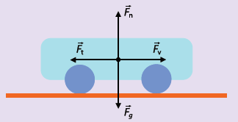
Ubrzanje otkriva silu
Postavite kolica tako da miruju na stolu.
Koje sile djeluju na kolica?
Kolika je njihova rezultanta?
Ako je rezultanta sila jednaka nuli tijelo se giba jednoliko
duž pravca ili miruje.

Slide 3
1. Newtonov zakon
Svako tijelo ostaje u stanju mirovanja ili jednoliko gibanja duž pravca ako na njega ne djeluje vanjska sila.
Isaac Newton (1642. – 1727.)

Slide 4
Udarite li jednakim silama odbojkašku i nogometnu loptu dvostruko veće mase, hoće li njihova ubrzanja biti jednaka?
Istražit ćemo kako akceleracija ovisi o sili i masi tijela?

Slide 5

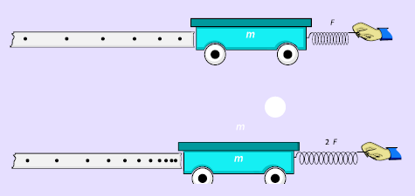

Ovisnost akceleracije o sili
Kako se akceleracija mijenja s povećanjem sile?
a ̴ F
Uz stalnu masu, akceleracija je to veća što je veća sila koja djeluje na tijelo.

Slide 6
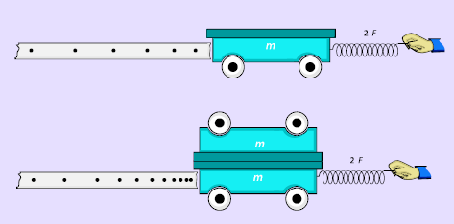
Ovisnost akceleracije o masi
Kako se akceleracija mijenja s povećanjem mase?
a ̴ 1/m
Uz stalnu silu akceleracija je manja što je veća masa kolica.

Slide 7
2. Newtonov zakon
Akceleracija tijela posljedica je djelovanja jednog tijela na drugo silom i jednaka je količniku sile F i mase tijela m.
Sila koja ubrzava ili usporava tijelo jednaka je umnošku mase i akceleracije tijela.

Slide 8
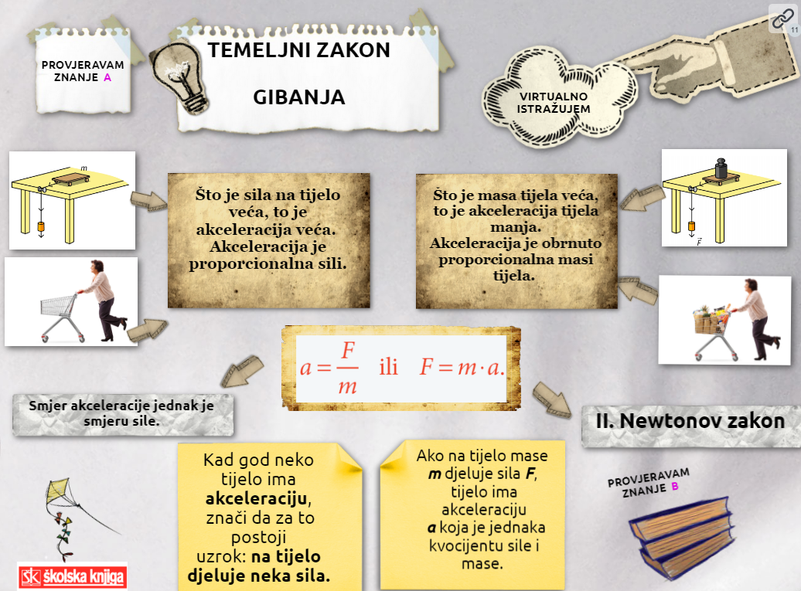
Klikom na interaktivnu umnu mapu ponovite ključne pojmove i provjerite znanje

